Slide 1
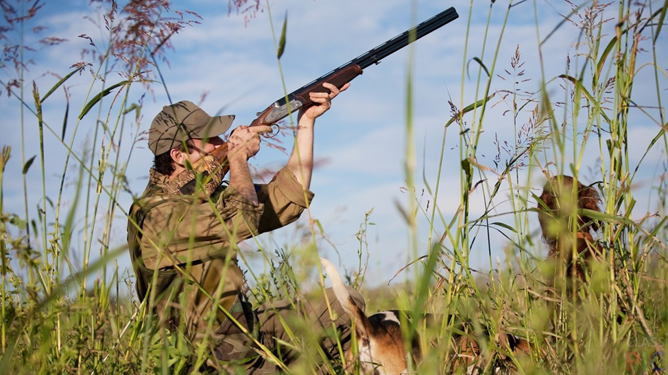
Министерство сельского хозяйства РФ Забайкальский агарный институт – филиал ФБГОУ ВО «Иркутский государственный аграрный университет им. А.А. Ежевского» Технологический факультет Кафедра зоотехнии и охотоведения
Физика на охоте
Чита - 2020

Slide 2
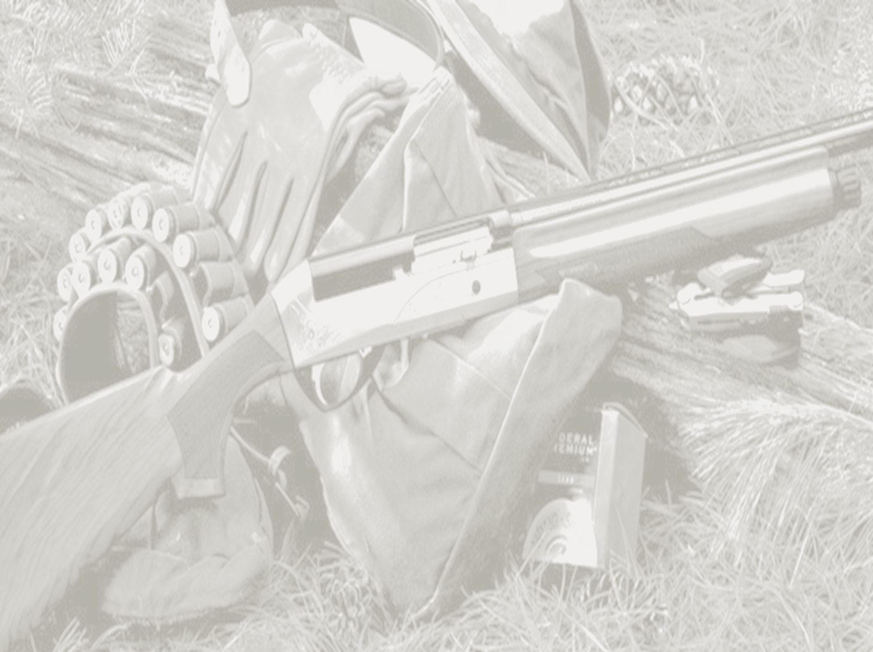
Охотоведение – это научная дисциплина об основах и методах ведения охотничьего хозяйства, позволяющих рационально использовать и охранять охотничью фауну.
Нужно всегда помнить о том, что хороший охотник – это не истребитель дичи, а человек, любящий животных, способствующий их охране и воспроизводству.
Основа охотничьего дела – государственный охотничий фонд. В Российской Федерации его составляют примерно 150 видов птиц и 100 видов млекопитающих.
Охотничье хозяйство условно делится на промысловое и спортивное. Промысловое хозяйство занимается производственной добычей полезной продукции: пушнины, мяса, шкур диких животных.
Основная цель спортивного хозяйства – охотничий спорт и отдых на природе. Конечно, при этом добывают и охотничьи трофеи. Охотники-спортсмены обязаны вступать в общества охотников и рыболовов, которые в настоящее время охватывают примерно 3 млн. человек.
Вступать в члены общества охотников можно с 18 лет, а в промысловых районах Сибири и Севера можно охотиться с 14 лет.
Охотничье огнестрельное и холодное оружие обязательно регистрируется в государственных органах.
В целом промысловая и спортивная охота дает стране массу полезной, а часто и уникальной продукции на многие миллионы рублей и является самостоятельной отраслью хозяйства. Для коренных народностей Севера охотничий промысел – одно из важнейших занятий.

Slide 3
Особый раздел охотоведения – это техника добывания охотничьих животных, который занимается изучением и совершенствованием способов добывания животных на основе изучения их экологии и поведения и, конечно, инженерного дела (разработка лучших образцов нарезного и гладкоствольного охотничьего оружия, усовершенствование самоловных орудий для добычи пушных зверей –капканов, плашек и др.).
Используя знания об основных физических законах и понятиях (траекторию полета пули, силы сопротивления и т.п.), охотник значительно облегчает задачу добычи животного. Всё это изучает специальная наука – баллистика.

Slide 4
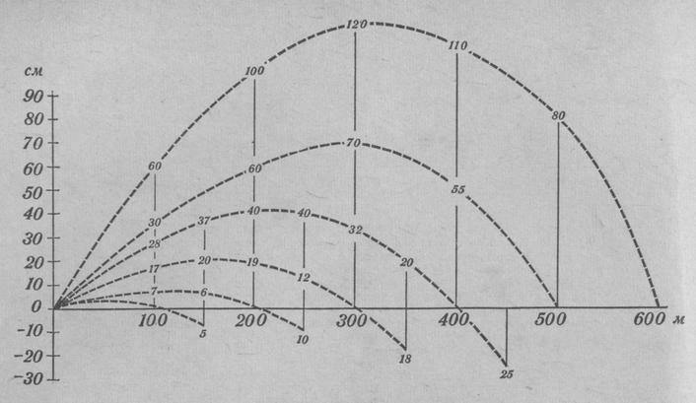
Так что же такое баллистика?
Баллистика – наука о движении снарядов, мин, пуль, неуправляемых ракет
при стрельбе (пуске). Основана на математике и физике.

Slide 5
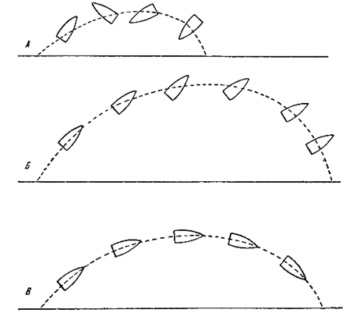
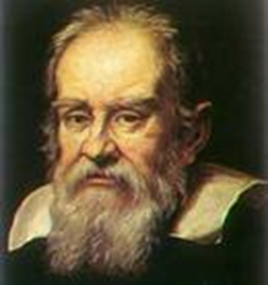
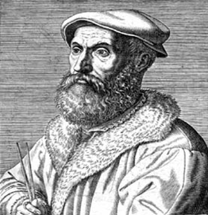
История
Первые исследования относительно формы кривого полета снаряда (из огнестрельного оружия) сделал в 1546 г. Тарталья. Галилей установил с помощью законов тяжести свою параболическую теорию, в которой не было принято во внимание влияние сопротивления воздуха на снаряды.
Галилео Галилей
Никколо Тарталья

Slide 6
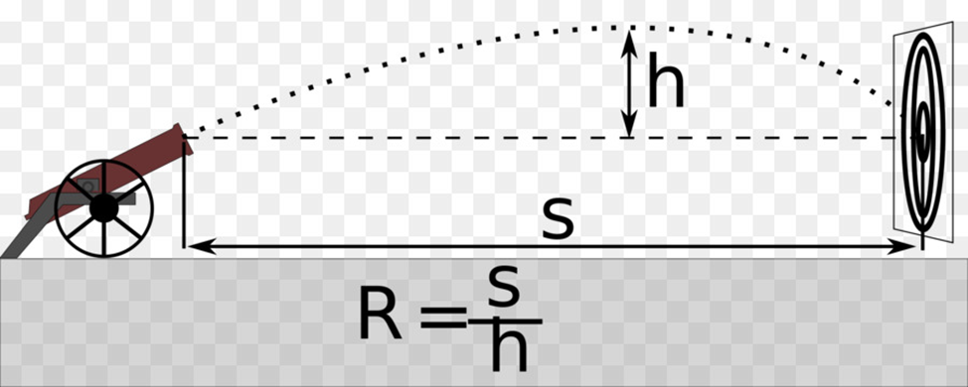
Баллистика
Все процессы, происходящие в оружии при выстреле, изучает, описывает и рассчитывает наука под названием «внутренняя баллистика».
Процессы, происходящие со снарядом вне оружия, во время полета до цели, описывает и рассчитывает «внешняя баллистика».

Slide 7
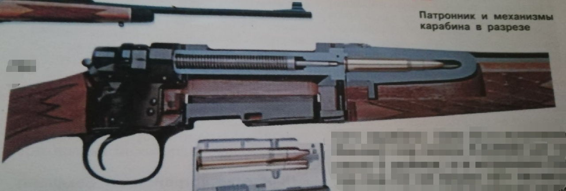
Внутренняя баллистика
При стрельбе происходит следующее: боек ударяет по капсюлю, который в результате этого воспламеняется и поджигает пороховой заряд. При горении порохового заряда образуются газы, которые давят через пыжи на снаряд, перемещают его по каналу ствола, придавая ему определенную скорость, и выбрасывают из ствола, после чего снаряд продолжает полет в воздухе до цели.

Slide 8
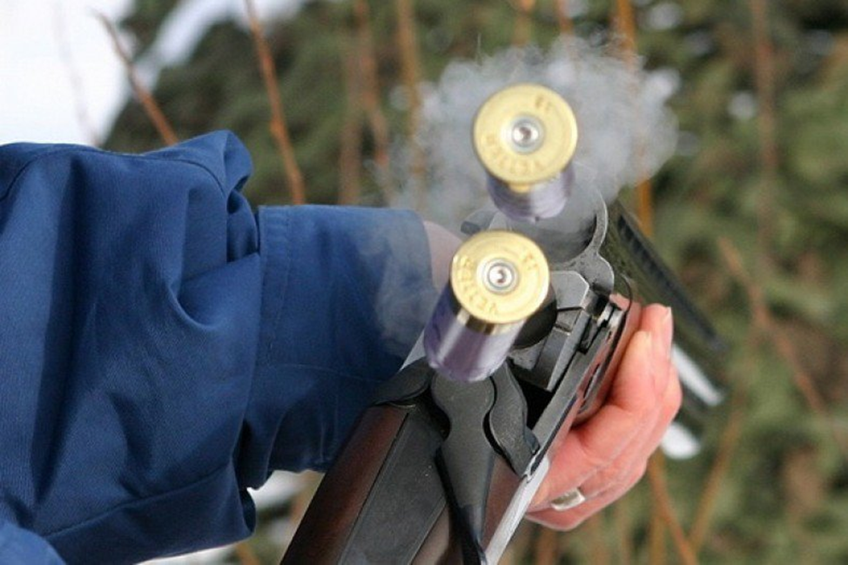
Выстрелом называется выбрасывание пули (снаряда, гранаты) из канала ствола давлением газов, образующихся при сгорании порохового заряда.

Slide 9
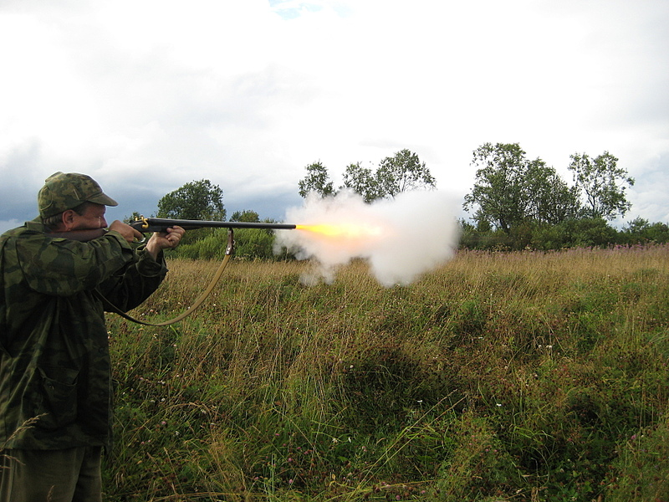
Давление газов на дно гильзы вызывает движение оружия назад (отдача), стенки гильзы давлением газов плотно прижимаются к патроннику, препятствуя прорыву пороховых газов в сторону затвора.
Одновременно при выстреле возникает колебательное движение ствола и происходит его нагрев. Раскаленные частицы несгоревшего пороха и газы, покидающие канал ствола вслед за снарядом, образуют пламя и ударную волну, которая является источником звука.

Slide 10
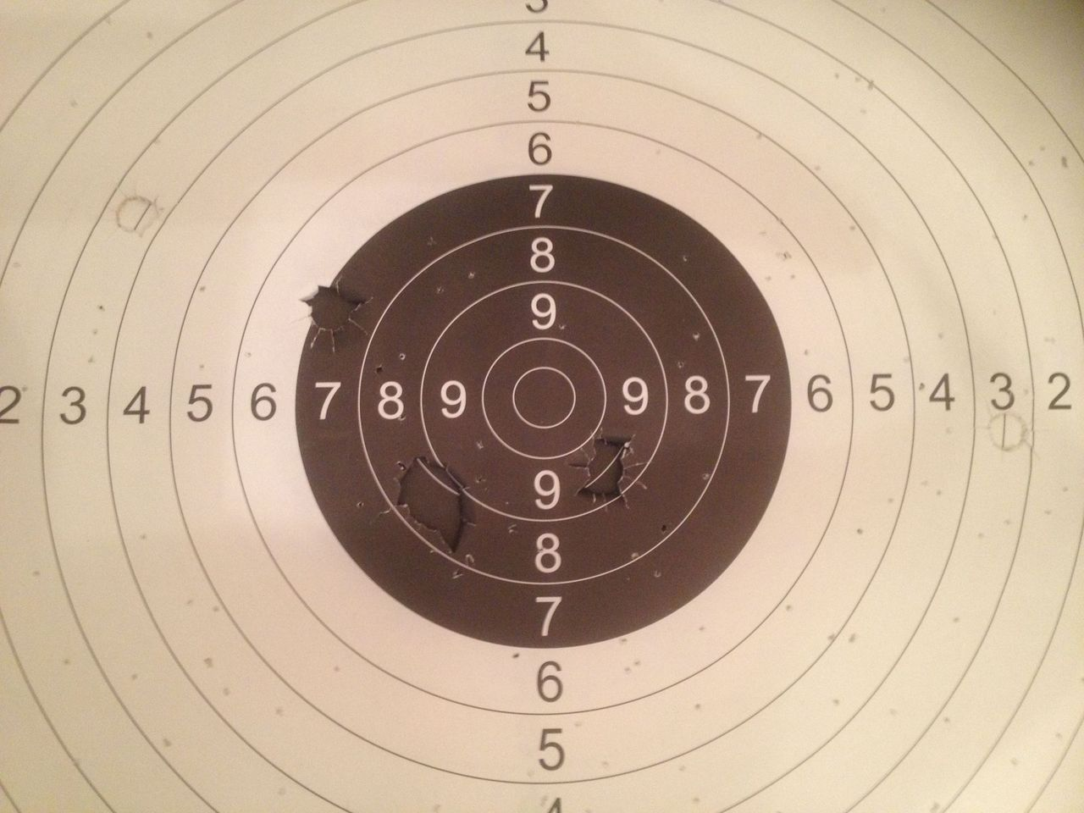
Итак, внутренняя баллистика дает нам данные о начальной и дульной скорости снаряда, который должен поразить цель. От внешней же баллистики зависит, попадем ли мы в эту цель и сумеем ли ее поразить.

Slide 11
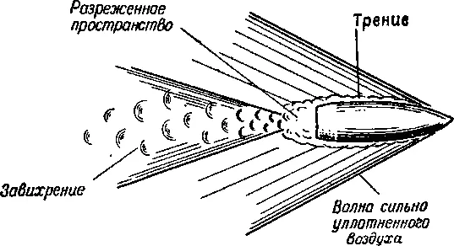
Внешняя баллистика
Аэродинамические явления, сопровождающие полет пули в воздухе

Slide 12
Покинув канал ствола под действием пороховых газов, снаряд продолжает полет к цели по инерции. При этом центр тяжести пули или дробинки (картечины) описывает определенную траекторию. Траектория представляет собой кривую линию, неравномерно изогнутую за счет воздействия на летящий снаряд силы сопротивления воздуха и силы тяжести. Сила тяжести постепенно снижает траекторию пули, а сила сопротивления воздуха уменьшает скорость ее движения, т. е. происходит потеря скорости.
Сила сопротивления воздуха зависит от скорости полета пули, ее формы, массы, калибра, а также поверхности пули и плотности воздуха. С увеличением плотности воздуха, калибра и скорости сопротивление воздуха возрастает.

Slide 14
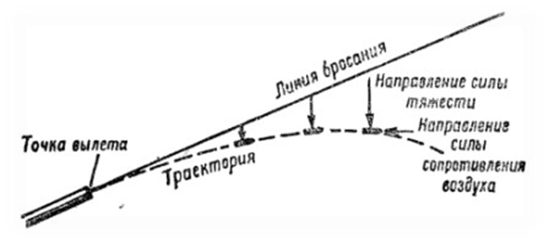

Slide 15
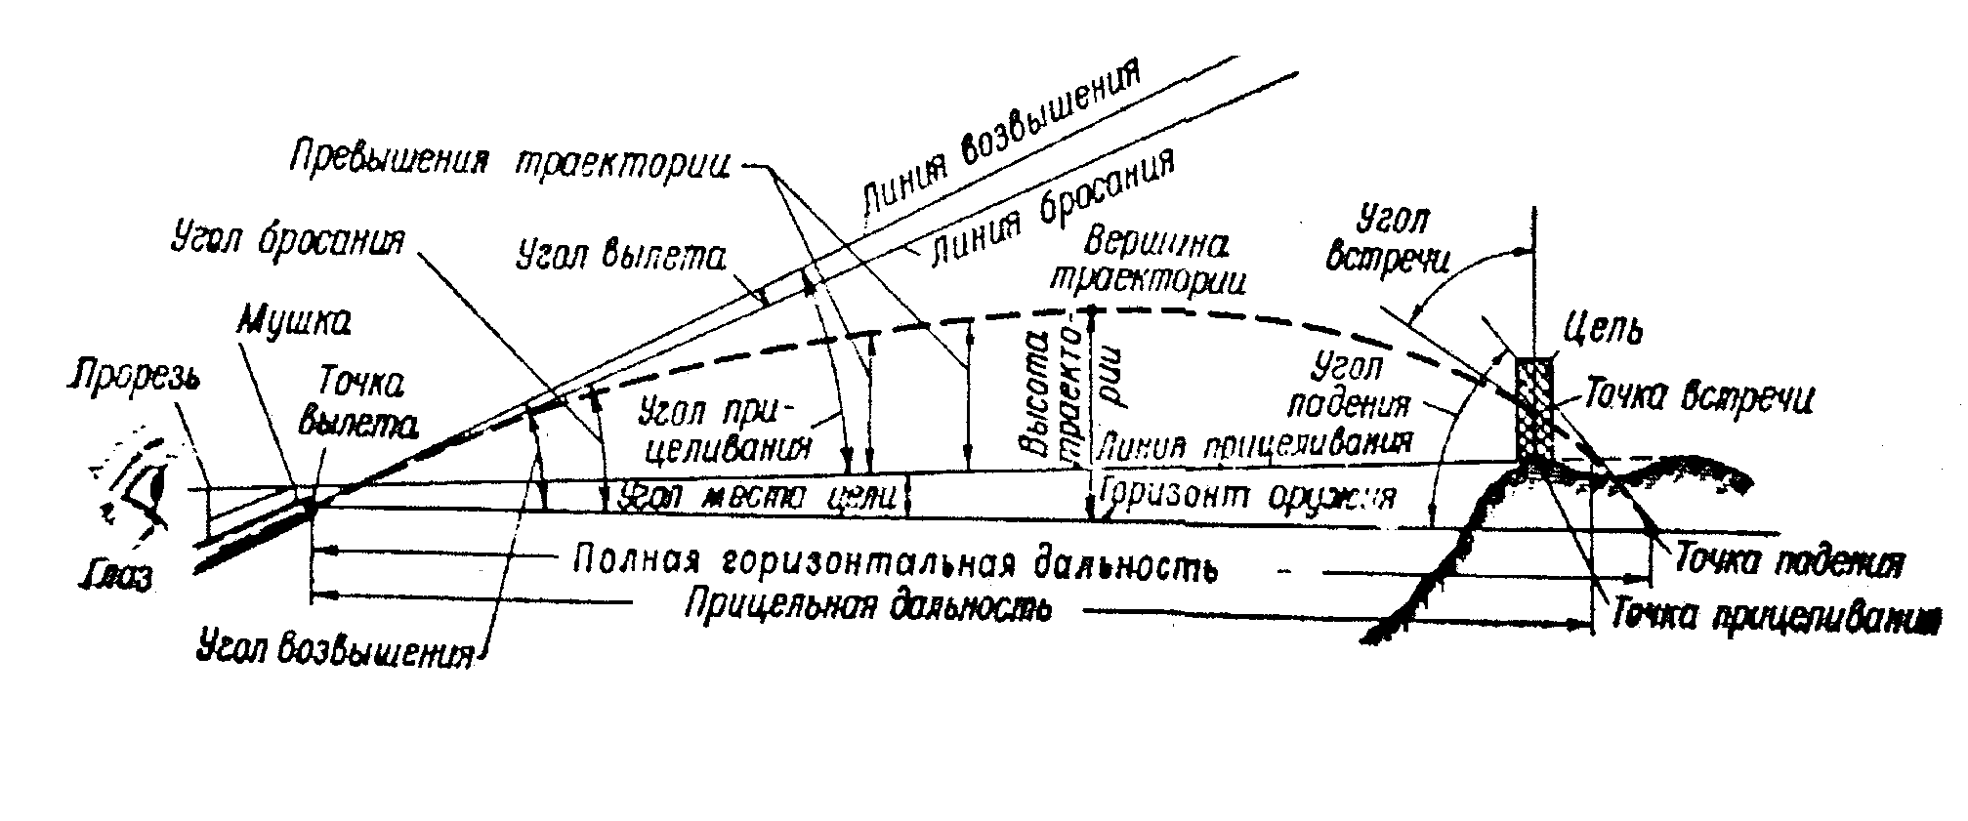
Элементы траектории полета пули

Slide 16
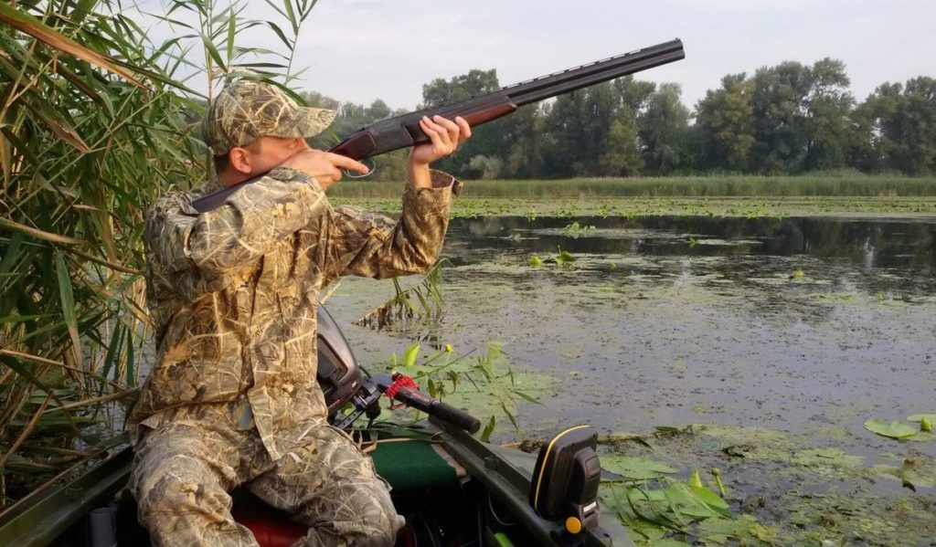
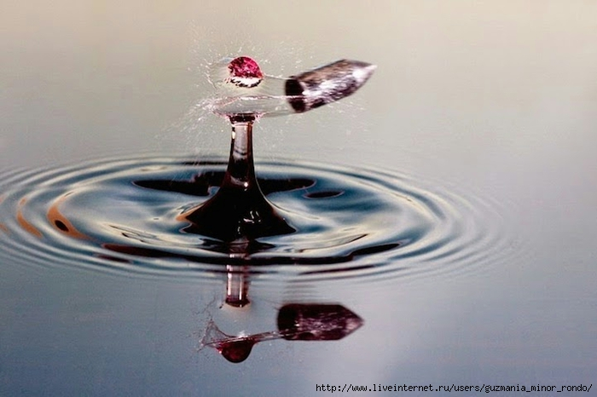
Точка пересечения траектории с поверхностью цели называется точкой встречи, а угол между касательной к траектории и касательной к поверхности цели в точке встречи называется углом встречи. За угол встречи принимается меньший из смежных углов, измеряемый от 0 до 90 °.
Для охотника этот угол важен тем, что от него зависит, произойдет ли рикошетирование пули или нет. Чем он меньше, тем больше возможность рикошета при попадании в твердую преграду, а иногда и в поверхность воды.

Slide 17
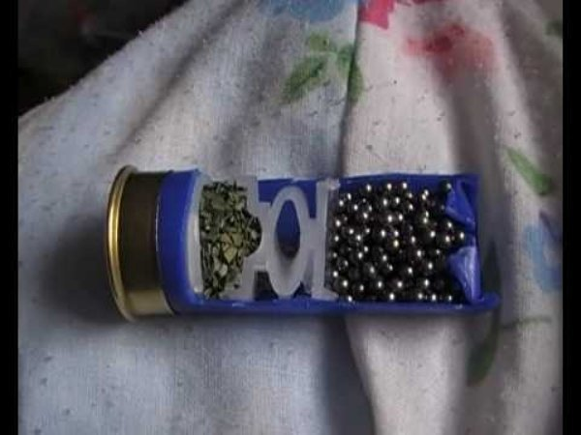
При одной и той же начальной скорости пуля, картечь, крупная и мелкая дробь ведут себя во время полета по траектории по-разному. Например, мелкая дробь раньше потеряет скорость, а значит, и энергию снаряда у цели, чем крупная дробь.

Slide 18
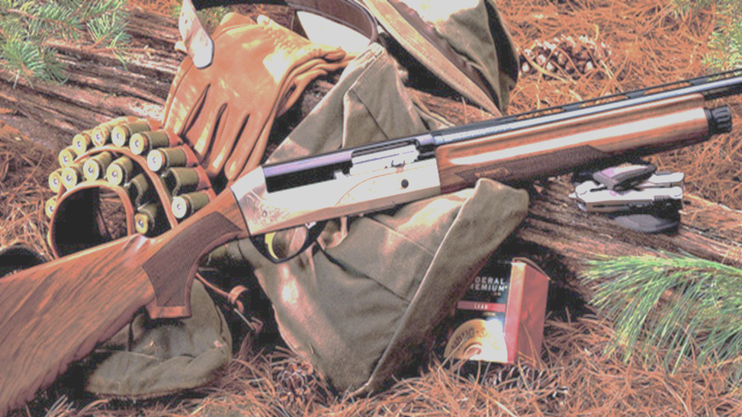
Спасибо за внимание!!!

